Slide 1
Insertar:
Para Insertar Columnas debes tomar en cuenta que solo se insertan a la izquierda, desplazando todos los datos a la derecha.
Para Insertar Filas debes tomar en cuenta que solo se insertan arriba, desplazando todos los datos hacia abajo.
Harás clic en el nombre de la Fila o la Columna que quieres insertar y presionas el botón derecho del ratón. Eliges Insertar y listo.
Eliminar:
Para Eliminar Columnas haces clic con el botón derecha del ratón en el nombre de la columna que quieres eliminar.
Para Eliminar Filas haces clic con el botón derecha del ratón en el nombre de la fila que quieres eliminar.
Si no se trata de una Fila o Columna completa, selecciona los datos y presionas el botón derecho del ratón sobre el rango seleccionado. Elige Eliminar e indica si se trata de Fila, Columna, Desplazar datos hacia arriba o hacia la izquierda.

Slide 2
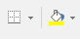
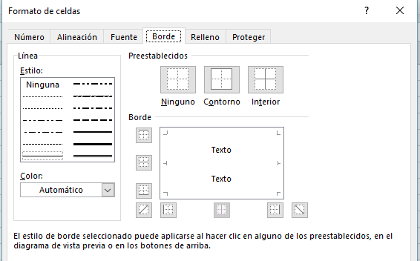
Estilo de tablas:
Necesitas estas 2 herramientas
Selecciona los datos.
Para los Bordes usa
Para el Relleno usa
Para el Relleno haces clic en la flechita y eliges el color.
Para los Bordes puedes, si es simple y en negro, elige las opciones que aparecen al hacer clic en la flechita. Todos los Bordes si los quieres todos iguales en negro.
Para bordes personalizados elige la ultima opción, donde dice Mas bordes.
Estilo: Elige una línea según el estilo que prefieras.
Color: Selecciona el color.
Donde quieres las líneas, por fuera de la tabla, contorno. Por dentro de la tabla, interior. Línea especifica, haz clic en botón correspondiente alrededor del cuadro.
Esta ventana te permite también colocar el relleno de la tabla.

Slide 3
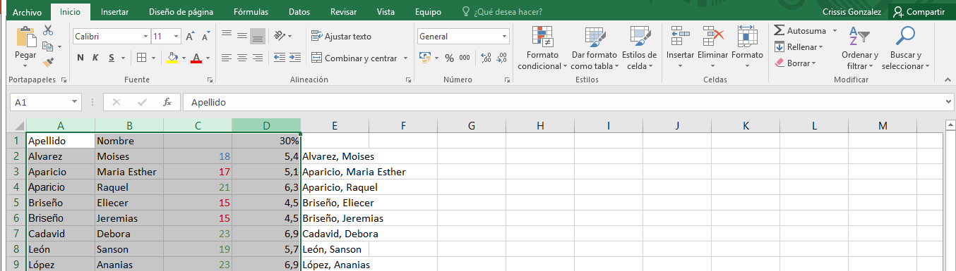
A la tabla con la que practicaste antes:
Inserta una columna E y coloca la numeración a la lista, los nombres concatenados deben estar en la columna F.
En la columna G coloca la suma de los datos de las columnas C y D y totaliza al final.
Los datos de las columnas A hasta la D los vas a ocultar, solo selecciónalos desde el nombre la columna, botón derecho del ratón sobre la letra A, ocultar.
Listo, envíame foto y comenta.

